Slide 1
Mediator
Presentado por: David Robert Yucra Mamani

Slide 2
(Proverbios 3:5)
“Fíate de Jehová de todo tu corazón, Y no estribes en tu prudencia. “

Slide 3
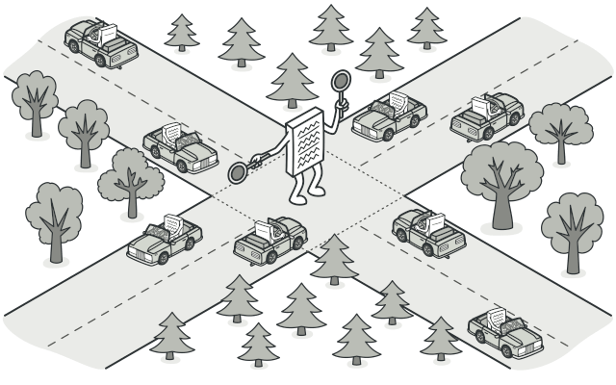
Mediator
Mediator
Una de las ventajas que ofrece la programación orientada a objetos (POO) es la posibilidad de reutilizar el código fuente, pero a medida que creamos objetos que se interrelacionan entre sí es menos probable que un objeto pueda funcionar sin la ayuda de otros.
Para evitar esto podemos utilizar el patrón Mediator, en el que se define una clase que hará de mediadora encapsulando la comunicación entre los objetos, evitándose con ello la necesidad de que lo hagan directamente entre sí.

Slide 4
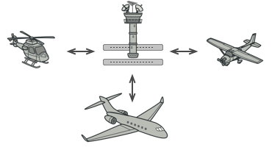
Propósito
Mediator es un patrón de diseño de comportamiento que te permite reducir las dependencias caóticas entre objetos. El patrón restringe las comunicaciones directas entre los objetos, forzándolos a colaborar únicamente a través de un objeto mediador.

Slide 5
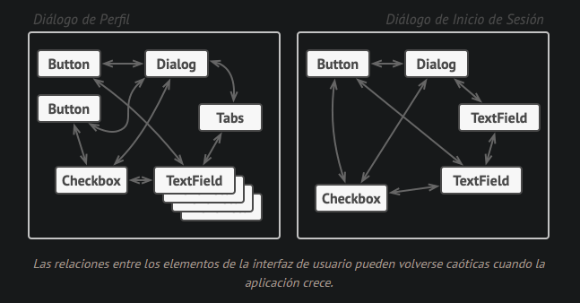
Problema
Digamos que tienes un diálogo para crear y editar perfiles de cliente. Consiste en varios controles de formulario, como campos de texto, casillas, botones, etc.

Slide 6
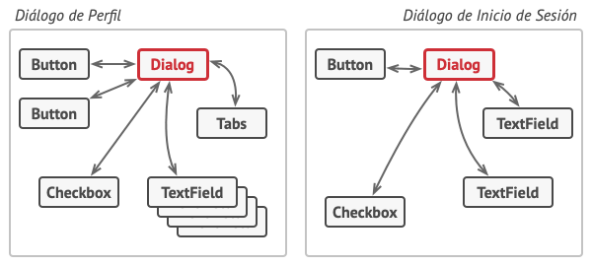
Solución
El patrón Mediator sugiere que detengas toda comunicación directa entre los componentes que quieres hacer independientes entre sí.

Slide 7
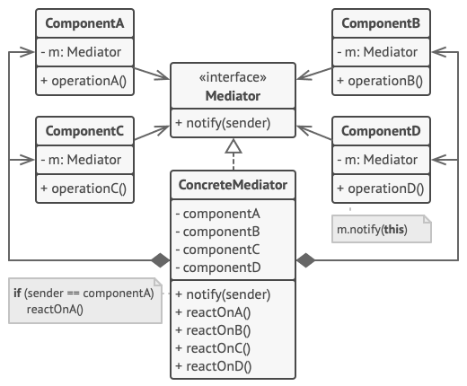
Estructura
1. Los Componentes son varias clases que contienen cierta lógica de negocio.
2. La interfaz Mediadora declara métodos de comunicación con los componentes, que normalmente incluyen un único método de notificación.
3. Los Mediadores Concretos encapsulan las relaciones entre varios componentes
4. Los componentes no deben conocer otros componentes. Si le sucede algo importante a un componente, o dentro de él, sólo debe notificar a la interfaz mediadora.

Slide 8
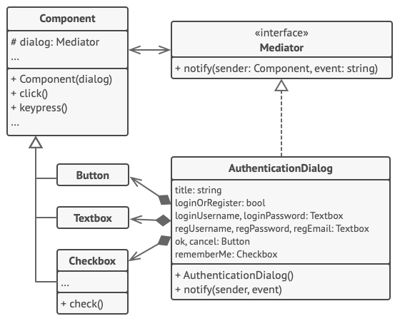
Pseudocódigo
En este ejemplo, el patrón Mediator te ayuda a eliminar dependencias mutuas entre varias clases UI: botones, casillas y etiquetas de texto.

Slide 9
Pros y contras
Principio de responsabilidad única. Puedes extraer las comunicaciones entre varios componentes dentro de un único sitio, haciéndolo más fácil de comprender y mantener.
Principio de abierto/cerrado. Puedes introducir nuevos mediadores sin tener que cambiar los propios componentes.
Puedes reducir el acoplamiento entre varios componentes de un programa.
Puedes reutilizar componentes individuales con mayor facilidad.
Con el tiempo, un mediador puede evolucionar a un objeto todopoderoso.

Slide 10
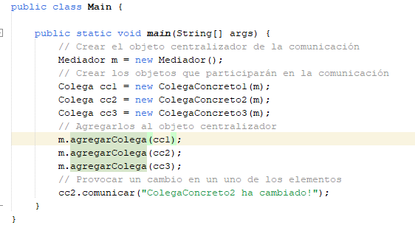
Main

Slide 11
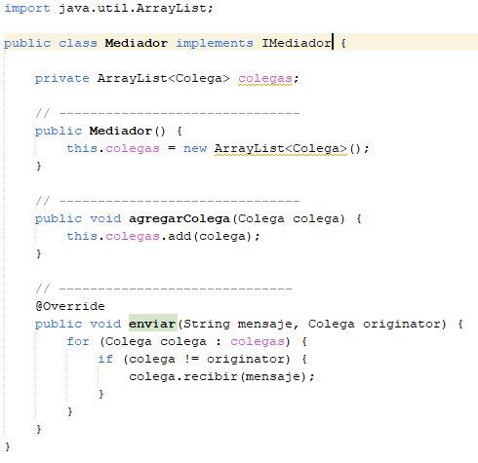
Mediador

Slide 12

IMadiador

Slide 13
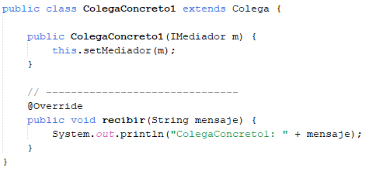
ColegaConcreto 1

Slide 14
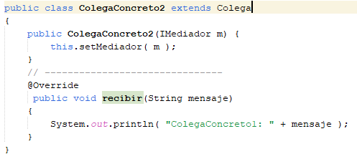
ColegaConcreto 2

Slide 15
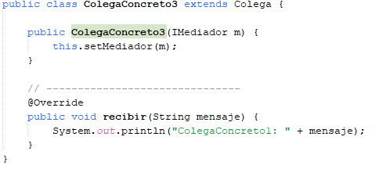
ColegaConcreto 3

Slide 16
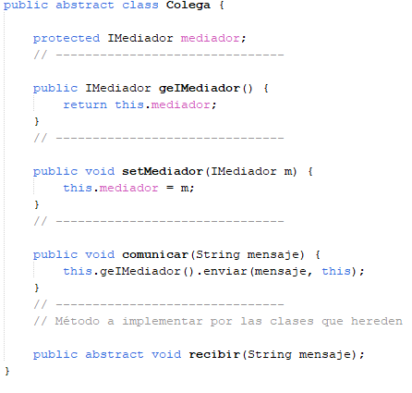
Colega

Slide 17
Fin

